Slide 1

软件测试 概述及基本概念
苗田丽
2018/12/9

Slide 2
什么是软件测试
什么是bug
软件测试的目的
软件测试的原则
软件测试的对象
软件测试的分类
软件测试的生命周期
软件质量模型

Slide 3
什么是软件测试
广义的概念
指软件生存周期中所有的检查、评审和确认工作，其中包括了对分析、设计阶段，以及完成开发后维护阶段的各类文档、代码的审查和确认
狭义概念
识别软件缺陷的过程，即实际结果与预期结果的不一致

Slide 4
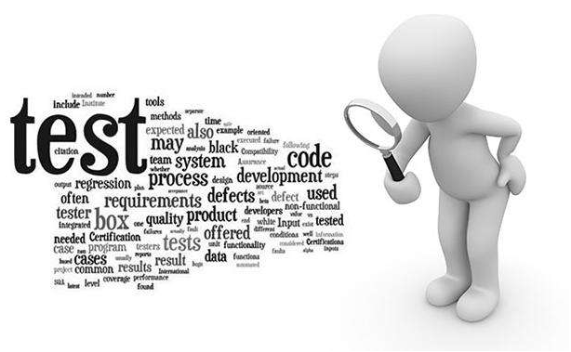
什么是软件测试
软件测试通常包括验证(verification)和确认(validation)：
验证指保证软件正确的实现了某一特定功能的一系列活动
确认指的是保证软件的实现满足了用户需求的一系列活动

Slide 5

什么是bug
定义： 软件中（包括程序和文档）不符合用户需求的问题。
常见的软件Bug分为三类
完全没有实现功能
基本上实现在用户需要的功能， 但是在运行时会出现一些功能或性能上的问题
实现了用户不需要的功能

Slide 6
软件测试的目的
以最少的人力、物力和时间
找出软件中潜在的各种错误和缺陷
通过修正各种错误和缺陷提高软件质量
回避软件发布后由于潜在的软件缺陷和错误造成的隐患所带来的商业风险

Slide 7
软件测试的原则
所有的测试应该追溯到用户需求
尽早地、不断地进行软件测试；
不要试图穷举测试
避免测试自己编写的程序；
充分考虑程序测试中的群集现象，80％的错误集中在20％的程序模块；
排除测试的随意性；

Slide 8
软件测试的对象
软件测试不仅仅局限于软件程序的测试，测试活动贯穿于软件开发过程的整个周期中。因此，需求分析、概要设计、详细设计以及编码各阶段所得到的交付件，包括设计文档，源代码，应用程序乃至随软件版本发布的资料，都是软件测试的对象
document
software
code
user manual

Slide 9
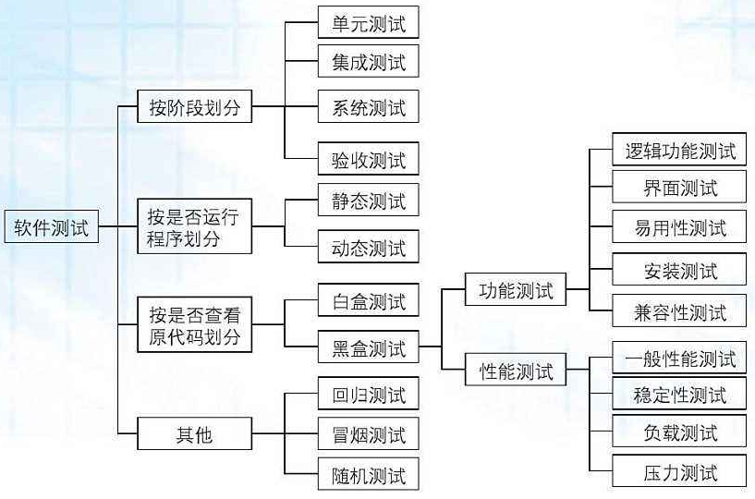
软件测试的分类

Slide 10
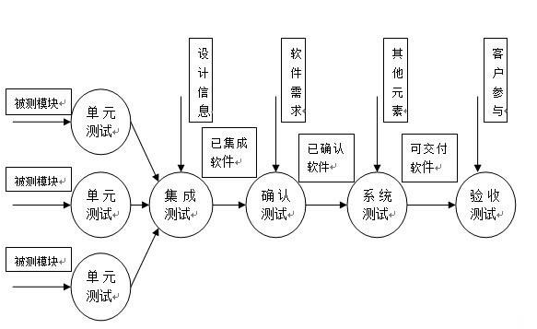
软件测试的分类
按开发阶段划分：

Slide 11
软件测试的分类
按开发阶段划分：
单元测试：粒度最小，一般由开发小组采用白盒方式来测试，对软件中最少保测试单元进行检查和验证。
集成测试：单元测试的下一个阶段，是反将通过测试仪的单元模块组装成系统或子系统，再进行测试，重点测试不同模块的接口部分。
系统测试：指整个软件系统看做一个整体进行测试，包括地功能键、性能，以及软件所运行的软硬件环境进行测试。一般由独立测试小组采用黑盒方式来测试，主要测试系统是否符合“需求规格说明书”。
验收测试： 系统测试的后期，以用户测试为主，或有测试人员等质量保障人员共同参与的测试。

Slide 12
软件测试的分类
按是否运行程序划分：
- 静态测试：指不实际运行被测软件，而只是静态地检查程序代码、界面或文档中可能存在的错误的过程。
- 对于代码测试，主要测试代码是否符合相应的标准和规范
- 对于界面测试，主要测试软件的实际界面与需求说明中是否相符
- 对于文档测试，主要测试用户手册和需求说明是否真正符合用户的实际需求
- 动态测试：指实际运行被测程序，输入相应的测试数据，检查实际输出结果和预期结果是否相符的。

Slide 13
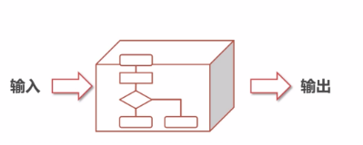
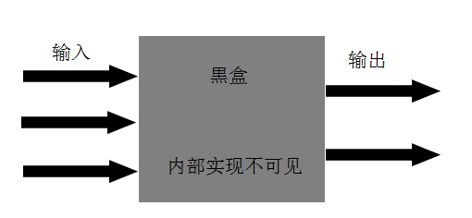
软件测试的分类
按是否查看原代码划分：
- 白盒测试： 通过对程序内部结构的分析、检测来寻找问题。
-黑盒测试： 通过软件的外部表现来发现其缺陷和错误。不考虑程序的内部结构和处理过程。

Slide 14
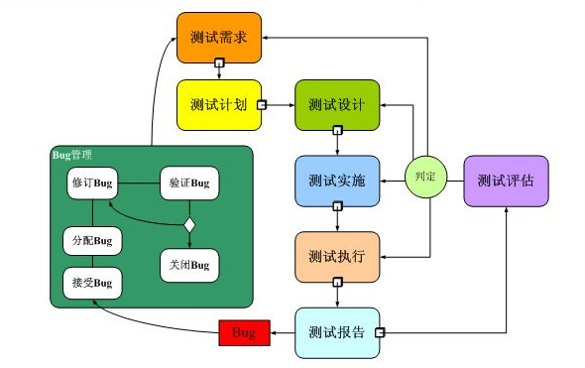
软件测试的生命周期

Slide 15
软件测试的生命周期
需求分析：测试人员了解需求、对需求进行分解、分析，得出测试需求。
测试计划：根据需求编写测试计划/测试方案，确定测试范围、进度的安排，人力物力的分配，和风险评估与规避措施。
测试设计：测试环境设计、测试场景设计、测试用例设计
测试实现：测试人员搭建测试用例框架，根据需求和设计编写测试用例。
测试执行：软件测试人员最为重要的工作阶段，根据测试用例和计划执行测试。
测试总结/报告：执行的过程中记录、管理缺陷，测试完成后编写测试报告，进行测试评估。

Slide 16
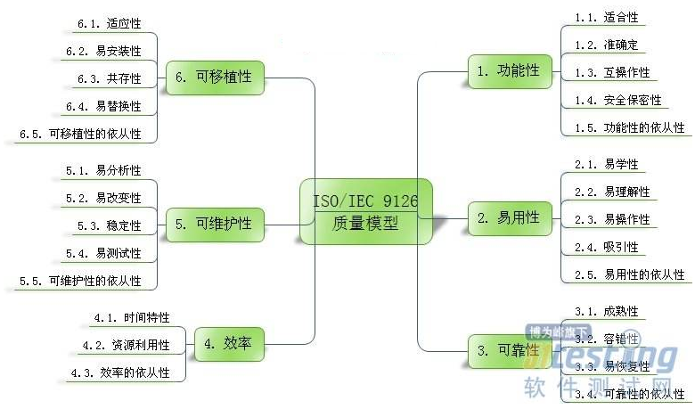
软件质量模型

